Slide 1

Strumenti Elettronici
Analogici/Numerici
Facoltà di Ingegneria
Università degli Studi di Firenze
Dipartimento di Elettronica e Telecomunicazioni
Ing. Andrea Zanobini
Dipartimento di Elettronica e Telecomunicazioni

Slide 2
STRUMENTI ELETTRONICI ANALOGICI
Misura di grandezze continue
Sono usati in DC e AC; contengono apparati elettronici che “lavorano” la grandezza di ingresso (attenuatori, filtri, raddrizzatori, amplificatori, ...).
Il principale requisito richiesto ad un voltmetro, per misure in campo elettronico, è il valore della sua resistenza di ingresso.
- Tenuto conto che il voltmetro deve essere inserito in parallelo, essa deve essere la più elevata possibile e soprattutto deve restare costante al variare della portata dello strumento.
- Per i voltmetri tradizionali a b.m. la resistenza di ingresso non risulta mai elevata e soprattutto è funzione della portata di lavoro.
- Per ovviare a questo inconveniente si ricorre all’impiego di opportuni circuiti elettronici a monte dello strumento a b.m. il cui compito è prevalentemente quello di aumentare la R_{in} mantenendola costante al variare della portata.

Slide 3
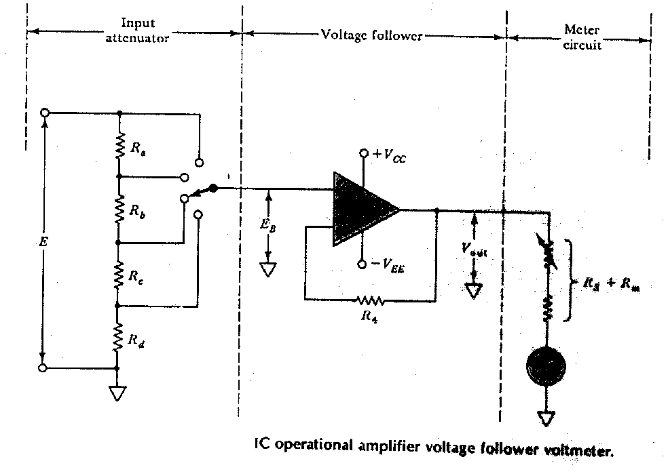
VOLTMETRO ELETTRONICO IN CONTINUA
CON AMPLIFICATORE OPERAZIONALE
Ad accoppiamento diretto
Stadio di ingresso: attenuatore o partitore resistivo di elevata risoluzione e sensibilità, eventualmente preceduto da un condensatore di bypass per eliminare le eventuali componenti alternate (filtro passa basso).
La misura può essere fatta in maniera bilanciata, misurando cioè la d.d.p. tra due punti fuori massa (ingresso bilanciato) oppure ponendo un ingresso a massa (ingresso sbilanciato).

Slide 4

Prestazioni caratteristiche
In questo modo è teoricamente possibile ottenere:
un aumento della sensibilità.
disaccoppiamento tra trasduttore o sonda e strumento.
➢ Inconveniente: Come fare quando è necessario rilevare piccoli valori del segnale di ingresso, spesso confrontabili con livelli di rumore e deriva?? In tal caso, anche un’amplificazione notevole risulta assolutamente inutile perchè insieme al segnale si amplifica anche il rumore senza migliorare l’intellegibilità del segnale stesso.
Deriva: corrisponde con una lenta variazione nel tempo del riferimento di zero dello strumento.
Componente di rumore a bassissima frequenza
(minore di qualche decina di Hz).
- Variazioni fuori controllo di gradienti termici interni
Limite inferiore di 1 V f.s. estendibile a qualche mV negli strumenti più sofisticati.
Limite superiore: (1000:1500) V_{f.s.} con l’inserimento di un’opportuna rete di partitori all’ingresso.
• Impedenza di ingresso superiore in generale a 100 MΩ dipendente dal tipo di ingresso dell’amplificatore.• Guadagno ≈ 1000 • Tensione di offset ≈ 5 V

Slide 5
STRUMENTI ELETTRONICI ANALOGICI
Misura di grandezze alternate
Si è visto che gli strumenti elettromeccanici hanno dei limiti dovuti essenzialmente alla banda di frequenza (1 kHz) e alla portata inferiore e superiore (sono in realtà dei milliamperometri DC di piccola portata).
Tutti gli strumenti impiegati per la misura di grandezze alternate si basano sull’impiego di dispositivi atti a convertire la grandezza elettrica AC in ingresso in un’altra grandezza (V o I) continua da applicare ad esempio ad uno strumento a b.m.
Parametri caratteristici:
- valore efficace (il parametro più adottato)
- valore di cresta (strumenti a valore di cresta)
- valor medio (raddrizzato) (strumenti a valor medio)

Slide 6
CONFIGURAZIONI CIRCUITALI
1
2
3
4
1
3
2
4
1- Attenuatore di ingresso + filtro
2- Amplificatore AC
3- Rettificatore (convertitore)
4- Strumento a b.m. o display
Con le seguenti caratteristiche (tra parentesi il caso 2):
• Campo di frequenza: 10 Hz ÷ 10 MHz (10 Hz ÷ 1 GHz)
• Portata 1 V ÷ 1 kV (1 V ÷ 1 kV)
• Impedenza di ingresso ≅ 1MΩ (10÷100 MΩ)
• Maggiore sensibilità (Minore sensibilità)

Slide 7
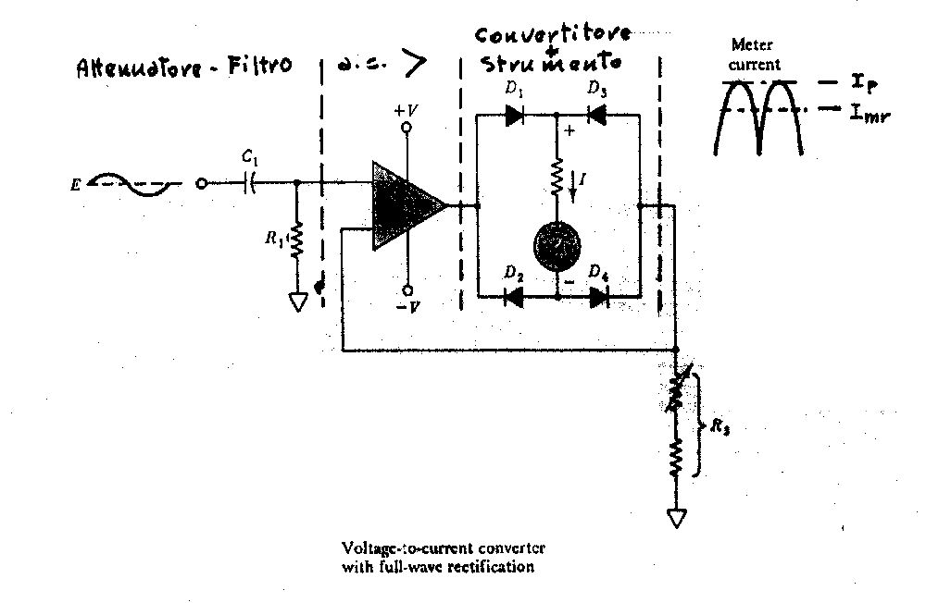
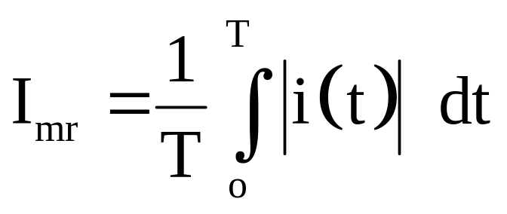
VOLTMETRO
A VALOR MEDIO
• Si nota come l’amplificatore AC precede il convertitore costituito in questo caso da un raddrizzatore a doppia semionda a ponte di Graetz. Nell’ipotesi di diodi ideali la corrente i(t) che interessa la diagonale di rivelazione è una forma d’onda di valore massimo Ip
• Il milliamperometro a b.m. non è in grado, a causa della sua inerzia meccanica, di seguire la variazione istantanea della corrente che lo interessa ed indicherà perciò il valore medio raddrizzato della forma d’onda raddrizzata (averaging responding):

Slide 8
CARATTERISTICHE PRINCIPALI
• Amplificatore AC caratterizzato da un elevato guadagno ed altamente stabile. La parte composta dai blocchi attenuatore-amplificatore può essere progettata in modo tale da avere elevata impedenza di ingresso.
• La risposta in frequenza dipende essenzialmente dall’entità delle capacità in parallelo al diodo quando questo è interdetto. Con diodi al silicio il limite superiore di frequenza è pari ad alcune decine di MHz, con pochi Hz come limite inferiore.
Errore di forma
• Il convertitore rileva il valor medio raddrizzato della tensione che si misura, ma fornisce poi il risultato in valore efficace della sinusoide (scala tarata in valore efficace).
• Non appena la forma d’onda della funzione di ingresso si discosta da quella puramente sinusoidale, la taratura di cui sopra non è più esatta e si introduce un errore di forma dipendente da:
• Ampiezza delle armoniche contenute
• Fase che presentano rispetto alla fondamentale
• Numero d’ordine delle armoniche
➢ E’ possibile effettuare delle correzioni tramite alcune tabelle.
Portata: 1mV÷300 V_{f.s.} Frequenza: 10 Hz÷10 MHz Accuratezza: 1÷2 %

Slide 9
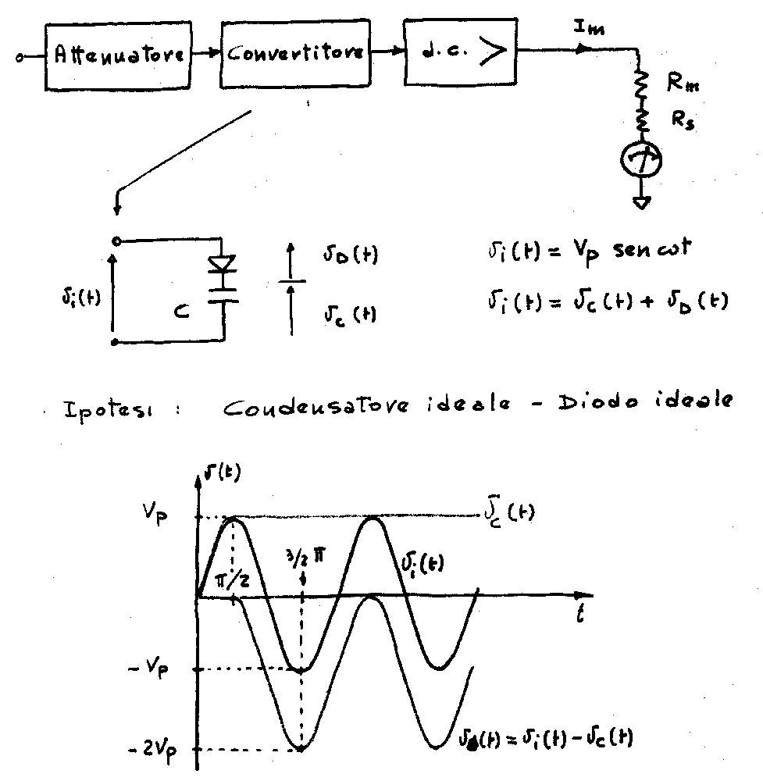
VOLTMETRI A VALORE DI PICCO
I caso: condensatore e diodo ideali
➢ Prelevare l’uscita sul C va bene solo se il misurando in ingresso è perfettamente sinusoidale, a valor medio nullo. Se esiste una componente continua sovrapposta, il condensatore la registra.
➢ Per questo spesso si preferisce prendere la tensione ai capi del diodo. E’ poi sufficiente che un circuito a valle esegua una misura del valor medio per avere il desiderato valore di cresta
➢ Anche per questi strumenti, nella misura di segnali che si discostano da forma d’onda puramente sinusoidali, si commette un errore di forma.

Slide 10
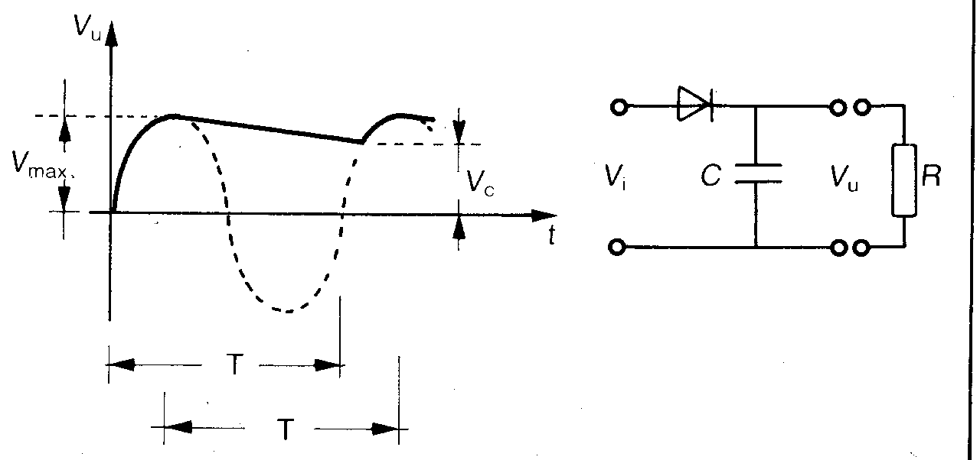

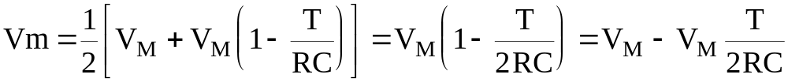
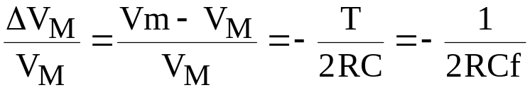
VOLTMETRI A VALORE DI PICCO (2)
II caso: diodo non ideale ⇒ limite inferiore in frequenza
In realtà la resistenza R inversa del diodo non è infinita e il condensatore, raggiunto il valore massimo, si scarica con legge esponenziale attraverso il diodo fino a che, nella semionda positiva seguente, non si carica nuovamente al valore massimo.
➢ Si deduce che, fissata l’accuratezza che si vuole ottenere e fissato il tipo di convertitore (e dunque la sua costante di tempo τ=RC) viene ad essere automaticamente fissato il limite inferiore di frequenza .

Slide 11
VOLTMETRI A VALORE DI PICCO (3)
III caso: diodo non ideale ⇒ limite inferiore di portata
Un’altra differenza rispetto alla condizione teorica è dovuta al fatto che la costante di tempo di carica del C non è nulla, per almeno due motivi:
➢ Il diodo presenta, nell’intorno dello zero, con polarizzazione diretta, una resistenza spiccatamente non lineare e di valore piuttosto elevato (Ge ≅ 20÷500 kΩ, Si ≅ 10 MΩ).
La tensione ai capi del C ritarda a raggiungere il valore massimo a causa della caduta di tensione sulla resistenza diretta. Il valore di cresta sarà raggiunto dopo un periodo transitorio dipendente dalla costante di tempo del circuito di carica.
➢ Ciò impone un limite inferiore di portata Vmin. In genere si ha portata minima ≈ 0.5V.

Slide 12
VOLTMETRI A VALORE DI PICCO (4)
➢ IV caso: frequenze elevate ⇒ lim. superiore di frequenza
L’estremità superiore del campo di frequenza è limitata da due cause di errore il cui effetto cresce all’aumentare della frequenza:
1- Il tempo di transito degli elettroni all’interno del diodo
Deve essere considerato ed è comparabile con il periodo T della tensione da misurare.
2- Capacità parassite del circuito e della giunzione del diodo
Insieme all’induttanza parassita del collegamento costituiscono un circuito risonante serie.
• A tal fine il circuito rivelatore viene costruito, in dimensioni ridotte, racchiuso in una sonda (RF probe) applicata a brevissima distanza dal punto su cui si deve eseguire la misura.
• Con tali accorgimenti si raggiunge, come limite superiore, una frequenza compresa tra 700 MHz e 10 GHz.

Slide 13
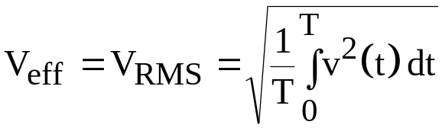
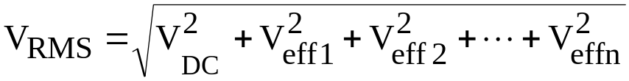
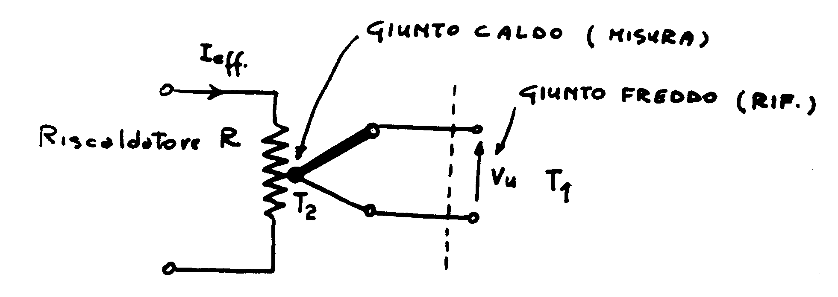
CONVERTITORI A VERO VALORE EFFICACE
• I voltmetri elettronici per misure del vero valore efficace impiegano le termocoppie quali convertitori termoelettrici. Sono detti strumenti a vero valore efficace perché attuano la definizione stessa di valore efficace.
• Il principio su cui si basa la termocoppia è l’effetto Seebeck secondo il quale, ponendo a contatto due metalli diversi (e quindi con diversa concentrazione di portatori di carica) si viene a formare in uscita una f.e.m. il cui segno e valore dipendono dal tipo di metalli impiegati per realizzare la giunzione e dalla differenza di temperatura esistente tra i due (convertitore termo-elettrico).

Slide 14
Relazione tra ΔT e f.e.m. termoelettrica V
Entro ampi limiti di temperatura, dette T₁ e T₂ le temperature in K alle giunzioni, ed indicati con “a” e “b” i coefficienti dipendenti dai materiali impiegati per la realizzazione del trasduttore, si ottiene:
T₁, T₂ temperature di riferimento ai giunti freddo e caldo (K)
- a e b si misurano in in V/K e V/K²
• L’ultima equazione rappresenta una legge non lineare nella variabile temperatura.
• Tuttavia, considerando coppie bimetalliche per le quali è possibile ottenere:
- b di 2 o 3 ordini di grandezza inferiore ad a
- una limitazione del salto termico T₂-T₁ < 100°C
è possibile considerare V funzione lineare del salto termico T₂-T₁ .

Slide 15
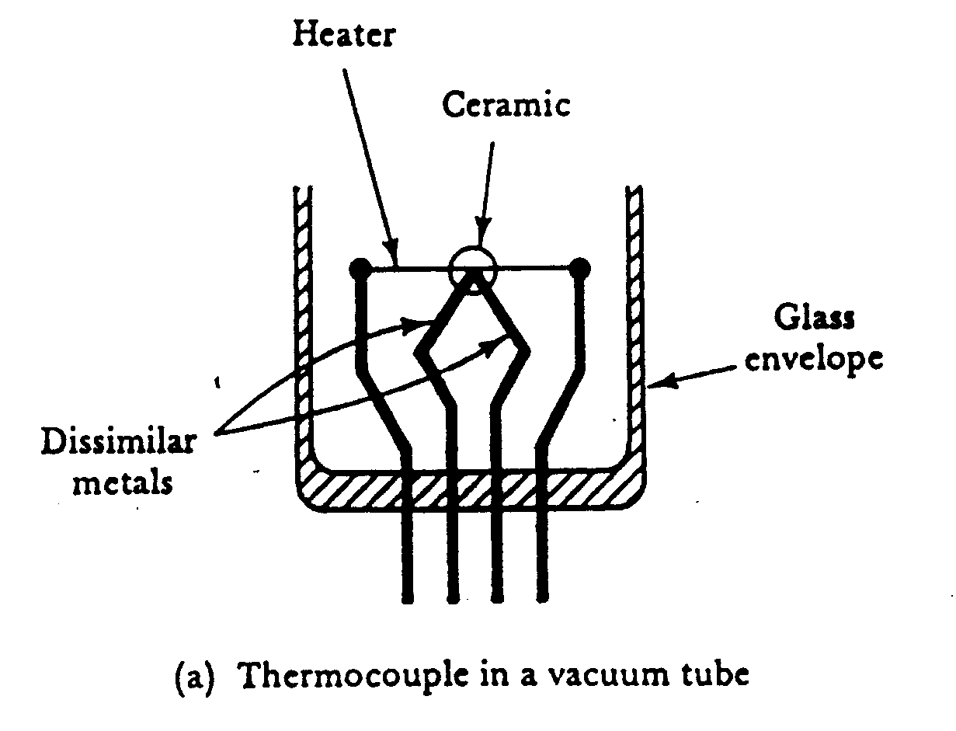
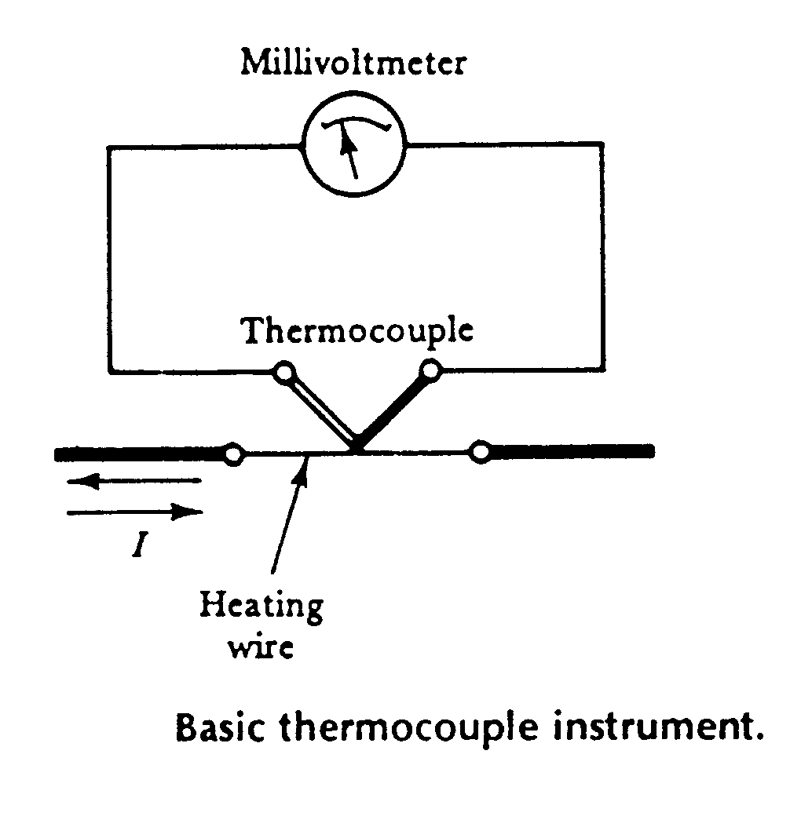


CONVERTITORE A TERMOCOPPIA
• E’ realizzato ponendo la giunzione calda in prossimità (contatto termico) di un resistore R che funziona da riscaldatore, attraverso il quale viene fatta passare la corrente incognita di valore efficace. Il passaggio di corrente genera una quantità di calore proporzionale alla potenza dissipata per effetto joule (termico) dal riscaldatore R.
• Tale potenza provoca a sua volta un innalzamento della temperatura sul giunto caldo e di conseguenza, considerando che è la temperatura di riferimento al giunto freddo, nasce un gradiente termico che provoca una variazione della f.e.m. termoelettrica in uscita al convertitore.
• In generale, data una certa potenza, per ottenere il massimo gradiente termico (e quindi per avere il massimo innalzamento di temperatura sul giunto caldo, considerato che il giunto di riferimento non subisce variazioni termiche, in vista di un aumento della sensibilità) è necessario effettuare uno stretto contatto tra riscaldatore e giunzione.

Slide 16
Limite alle alte frequenze (1)
• Affinché lo strumento possa essere impiegato in un ampio range di frequenza è necessario porre particolare attenzione nel realizzare la resistenza R del riscaldatore.
• R deve infatti rimanere costante con la frequenza, rendendo cioè trascurabile l’effetto pellicolare (ordine dei MHz) è per tale motivo R è fatto in filo molto sottile o tubolare.
In tal caso si riesce a mantenere la relazione quadratica tra causa ed effetto
(conversione corrente ⇒ potenza)
Limite alle alte frequenze (2)
• Per ottenere il massimo trasferimento di potenza dal riscaldatore al giunto caldo è quindi opportuno effettuare un contatto diretto tra i due.
• In realtà tale collegamento risulta assai dannoso alle alte frequenze poiché lo strumento con la sua notevole massa metallica, presenta un elevato valore di capacità parassita C verso massa e conseguentemente una reattanza assai bassa per la corrente efficace che non percorre il riscaldatore nella sua totalità.
• Si preferisce quindi distanziare la termocoppia dal riscaldatore in quanto, così facendo, si viene a creare una capacità C’ di piccolo valore in serie alla precedente che impedisce il passaggio di corrente attraverso la termocoppia.

Slide 17
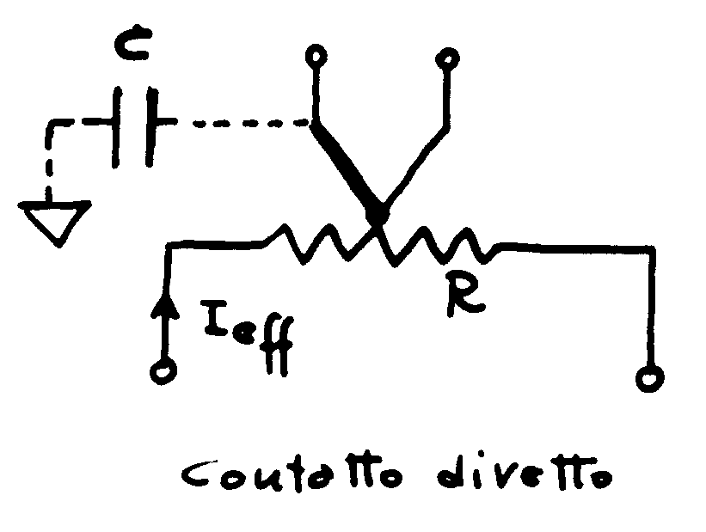
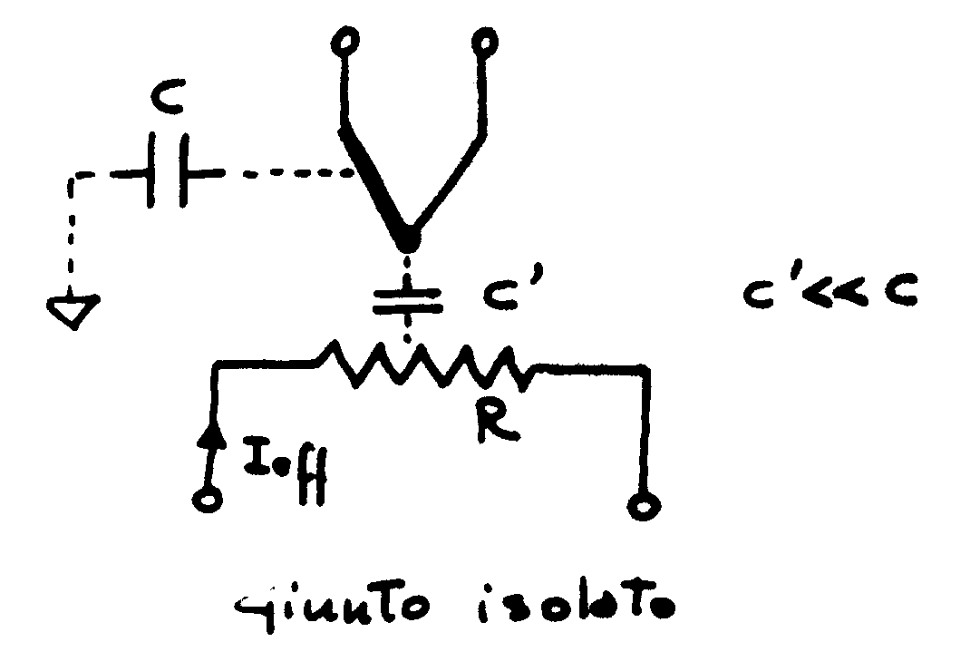
• Naturalmente questo procedimento agisce negativamente sulla sensibilità dello strumento poichè occorre un maggiore salto termico T₂-T₁ per ottenere la stessa variazione di segnale in uscita.
Per tale motivo spesso il riscaldatore e il bimetallo vengono racchiusi in un involucro di vetro svuotato al fine di minimizzare gli scambi termici per convezione con l’ambiente circostante.
Impiego come amperometro
• Il convertitore a termocoppia è essenzialmente un dispositivo amperometrico a valore efficace e come tale può essere impiegato, con opportuni accorgimenti costruttivi, fino a frequenze dell’ordine del GHz (si osservano opportuni accorgimenti nella realizzazione del riscaldatore R).

Slide 18
Caratteristiche tipiche degli strumenti a termocoppia
Gli svantaggi associati all’impiego di questi strumenti sono:
1) Non linearità - legata alla relazione temperatura-tensione.
2) Inerzia, soprattutto di tipo termico, che li rende lenti nella risposta e nell’incapacità di tollerare sovraccarichi.
Cavi compensati omogenei con il bimetallo
I cavetti di collegamento termocoppia-voltmetro DC devono essere dello stesso materiale della termocoppia per non introdurre cause di errore in continua per la presenza di f.e.m. termoelettriche differenti da quella desiderata. .

